Slide 1
¿Qué tiempo hace?
La fecha
Objetivo:
Learn up to 10 phrases to describe the weather

Slide 2
8 questions!
Diez minutos
What do you think the weather is like in Spain?
If I can say single words, what level is that?
What does ‘hay’ mean?
What is the Spanish for ‘and’?
If I can use connecting words like ‘and’, what level am I working at?
What does ‘tiempo’ mean?
What do I do if I need help?

Slide 5
Diez minutos
¿Qué tiempo hace?

Slide 6
hace buen tiempo
hace mal tiempo

Slide 7
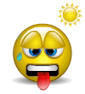
hace calor
hace frío

Slide 8
hace sol
hace viento

Slide 9
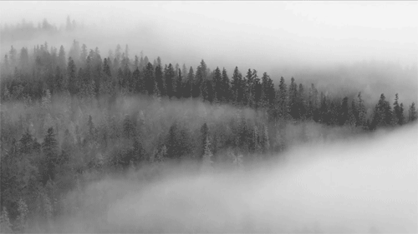
hay niebla

Slide 10
llueve
nieva

Slide 11
Bingo!
diez minutos
Choose 4 phrases and write them in your book. Cross them off as I say them. First to cross all theirs off wins!
hace calor hay niebla
hace frío hace sol
hay tormenta llueve
nieva hace buen tiempo
hace mal tiempo hace viento

Slide 12
Copy out the vocab in your books. You need:
The phrase in Spanish
The phrase in English
A picture
Hace viento
Hace sol
Hace buen tiempo
Hace mal tiempo
Hace frío
6. Llueve
7 Nieva
8 Hay tormenta
9 Hay niebla
10 Hace calor
1
2
3
4
5
6
7
8
9
10

Slide 13
¡Escuchad!
cold
good/nice weather
snowing
hot
windy
bad weather
raining
foggy
stormy
sunny

Slide 14
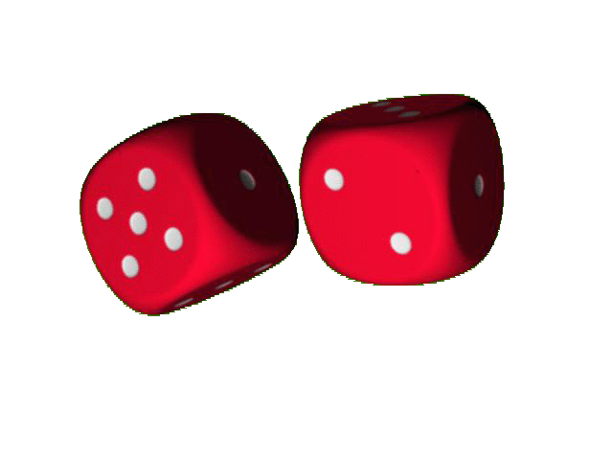
¿Qué tiempo hace?
En ……
1
2
3
4
5
6

Slide 15
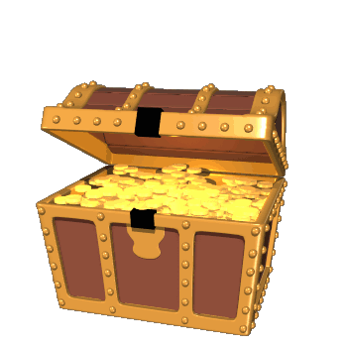
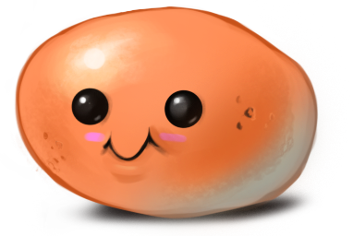
Plenary: ¡La Isla del Tesoro!
Next time…
describe
typical Spanish
weather
Hoy hace…
hace calor
it is hot and
it is sunny
En Madrid
hay niebla
pero en Sevilla
hace calor
Today I
learned…
it is windy
‘There are/is’
en español?
Level 3?
‘weather’ in
Spanish?
It is hot
Hoy no hace…
In
Barcelona
it is stormy
3 types of
weather
describe the
weather today
!

